Slide 1
——6.21
父亲节感恩电子贺卡PPT
汇报人：优品PPT

Slide 2
https://www.ypppt.com/
感恩父亲节
父爱是一座山，挺拔而伟岸；父爱是一片海，浓郁而深远。他或许相貌平凡，但对你露出的笑容总是溢满宠溺；他或许谈吐并不优雅，但絮絮叨叨的都是对你的关心，祝父亲们节日快乐！

Slide 3
感恩父亲节
也许有这样一个人， 他的肩膀可以承载你所有的世界

Slide 4
感恩父亲节
也许有这样一个人， 在你奔向母亲时，默默在身后保护着你

Slide 5
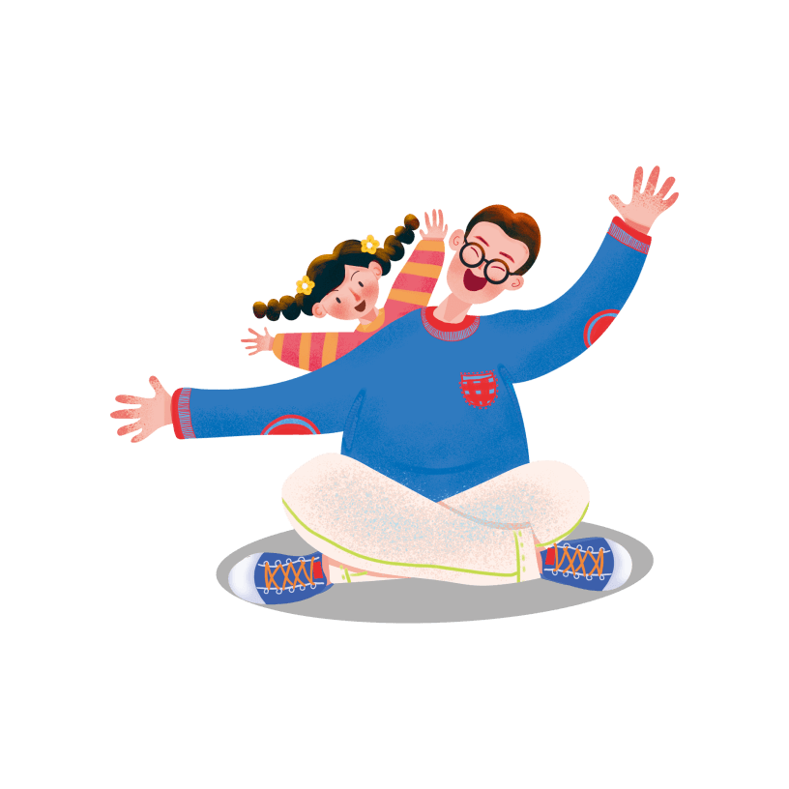
感恩父亲节
他， 被我们唤作父亲

Slide 6
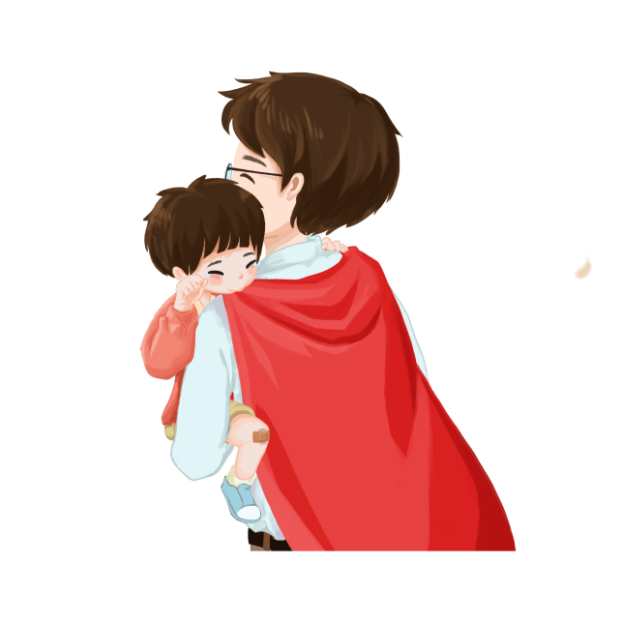
感恩父亲节
孩童时 世上最高的高度 就是他的肩膀

Slide 7
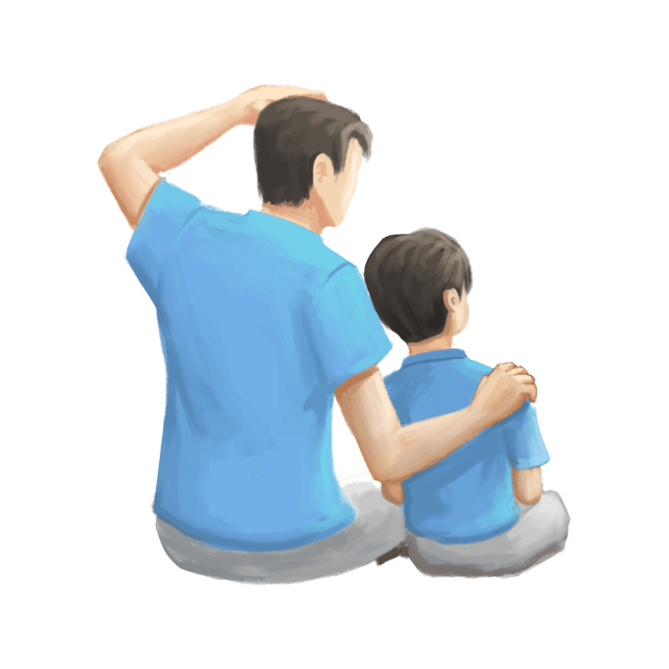
感恩父亲节
年少时 世上最怕的魔鬼 就是他的手掌
节日PPT模板 http://www.ypppt.com/jieri/

Slide 8
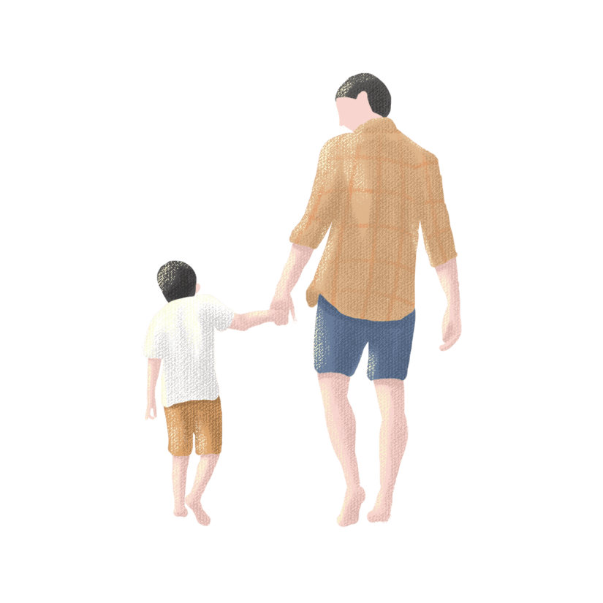
感恩父亲节
慢慢的 我读懂了他沉默的手语内敛而有力
Notes:
https://www.ypppt.com/

Slide 9
感恩父亲节
慢慢的 我看懂了他悄逝的年华 深沉而沧桑

Slide 10
感恩父亲节
正是这双手 为我的未来而辛劳

Slide 11
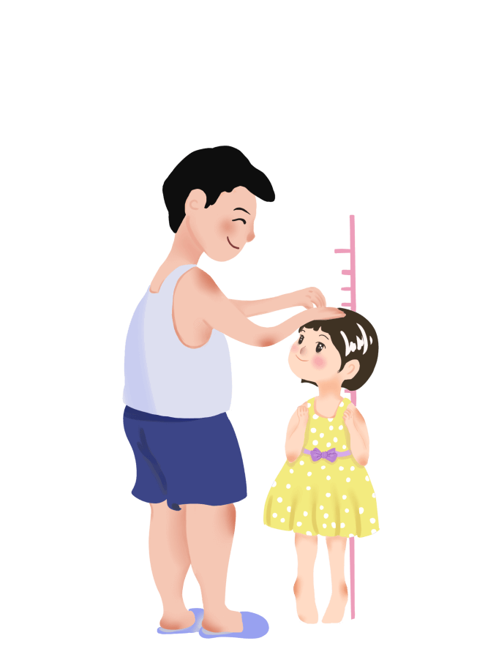
感恩父亲节
正是这双手 为我的成功而掩面

Slide 12
感恩父亲节
当我们放飞梦想，成为栋梁 他那微驼的背影，有些凄凉

Slide 13
感恩父亲节
也许我们已身为父母羞于表达
也许我们习惯且忽视了他的沉默

Slide 14
感恩父亲节
但是我要感谢，有一个节日可以让我将那深沉爱说出口可以团聚，其乐融融

Slide 15
感恩父亲节
在这个特殊的日子里衷心的向您说一句
亲爱的爸爸 谢谢您！

Slide 16
——6.21
父亲节感恩电子贺卡PPT
汇报人：优品PPT

Slide 17
更多精品PPT资源尽在—优品PPT！
www.ypppt.com
PPT模板下载：www.ypppt.com/moban/ 节日PPT模板：www.ypppt.com/jieri/
PPT背景图片：www.ypppt.com/beijing/ PPT图表下载：www.ypppt.com/tubiao/
PPT素材下载： www.ypppt.com/sucai/ PPT教程下载：www.ypppt.com/jiaocheng/
字体下载：www.ypppt.com/ziti/ 绘本故事PPT：www.ypppt.com/gushi/
PPT课件：www.ypppt.com/kejian/
Notes:
模板来自于 优品PPT https://www.ypppt.com/

